Slide 1


ZÁKLADNÍ ŠKOLA OLOMOUC příspěvková organizace MOZARTOVA 48, 779 00 OLOMOUC tel.: 585 427 142, 775 116 442; fax: 585 422 713 email: kundrum@centrum.cz; www.zs-mozartova.cz
Projekt: ŠKOLA RADOSTI, ŠKOLA KVALITY
Registrační číslo projektu: CZ.1.07/1.4.00/21.3688
EU PENÍZE ŠKOLÁM
Operační program Vzdělávání pro konkurenceschopnost

Slide 2
ZÁKLADNÍ ŠKOLA OLOMOUC příspěvková organizace MOZARTOVA 48, 779 00 OLOMOUC tel.: 585 427 142, 775 116 442; fax: 585 422 713 email: kundrum@centrum.cz; www.zs-mozartova.cz
Autor: | Mgr. Miluše Zatloukalová
Vzdělávací oblast: | Člověk a příroda
Vzdělávací obor: | Chemie
Vyučovací předmět: | Chemie
Ročník: | 8.
Tematická oblast: | Anorganická chemie
Téma hodiny: | Vlastnosti chemických látek
Označení DUM: | VY_32_INOVACE_29.03.ZAT.CH.8
Vytvořeno: | 13. 09. 2013

Slide 3
Vlastnosti chemických látek

Slide 4
VLASTNOSTI LÁTEK URČUJEME RŮZNÝMI METODAMI:
Pozorování – uplatňujeme smyslové orgány
oči (skupenství, barva, lesk, tvar)
nos (vůně nebo zápach) – OPATRNĚ !
hmat (hrubost povrchu, tepelná vodivost,
pružnost)
uši (zvuková vodivost)
V CHEMII NIKDY LÁTKY NEOCHUTNÁVÁME !!!!

Slide 5
2. Měření – vlastnosti látek vyjadřujeme
pomocí veličiny, zjišťujeme hodnotu veličiny
(měříme např. teplotu, hmotnost, objem)

Slide 6
3. Výpočet
(počítáme např. hustotu z objemu a hmotnosti)
značka: ρ (ró)
vzorec pro výpočet:
ρ = m : V
m – hmotnost látky
V – objem látky
jednotka: g/cm³, kg/m³

Slide 7
4. Pokus (experiment) - zjišťujeme chování látek za určitých definovaných podmínek
(pokusem zjišťujeme
např. hořlavost,
rozpustnost,
chování při zahřívání)

Slide 8
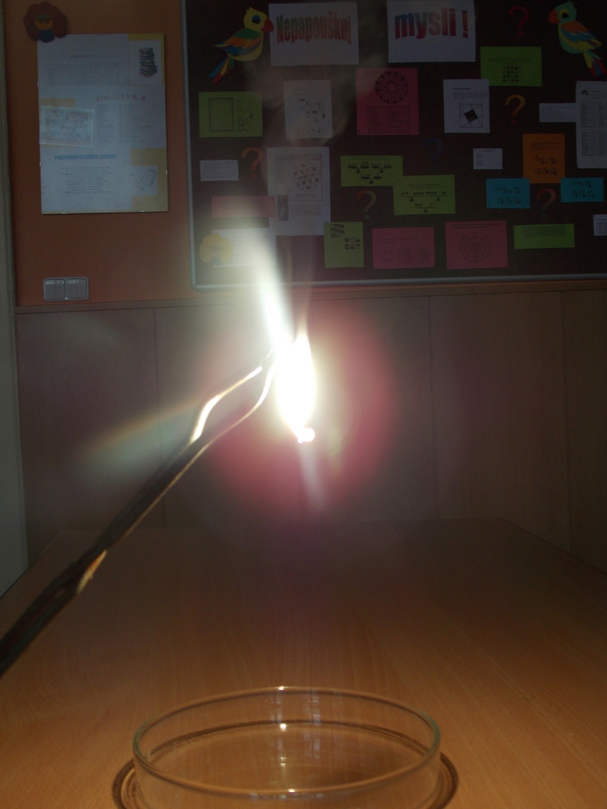
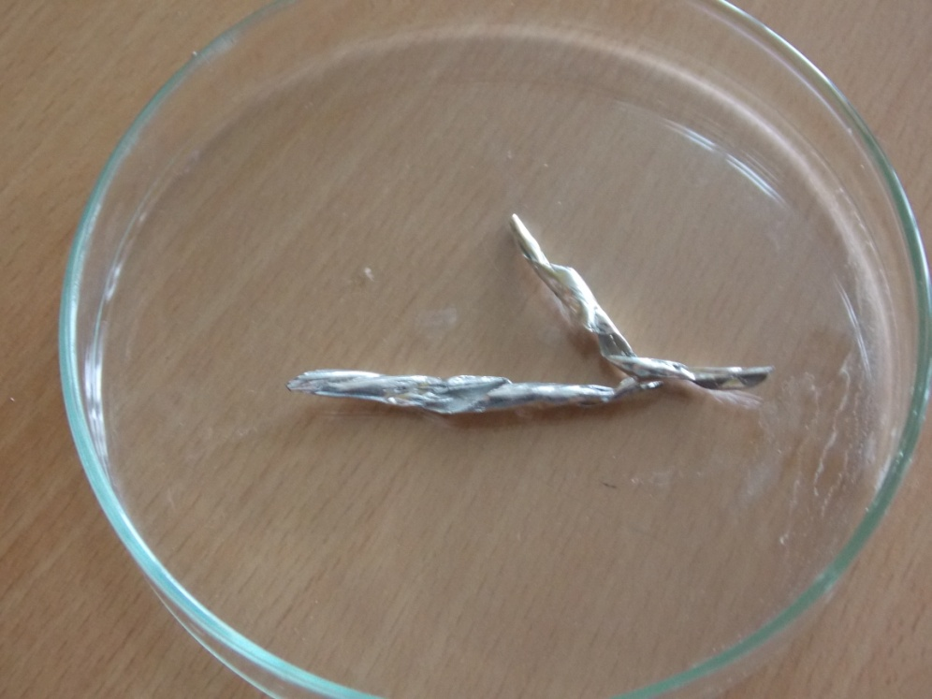
Hoření hořčíku

Slide 9







NEBEZPEČNÉ VLASTNOSTI
Některé látky mohou mít nebezpečné vlastnosti. Každá nebezpeční vlastnost se na obalu označuje výstražným symbolem.

Slide 10
žíravé - C
hořlavé - F, extrémně hořlavé - F⁺
nebezpečné pro životní prostředí - N
výbušné - E
dráždivé - X_{i}, zdraví
škodlivé - X_{n}
toxické - T,
vysoce toxické - T⁺
oxidující - O

Slide 11
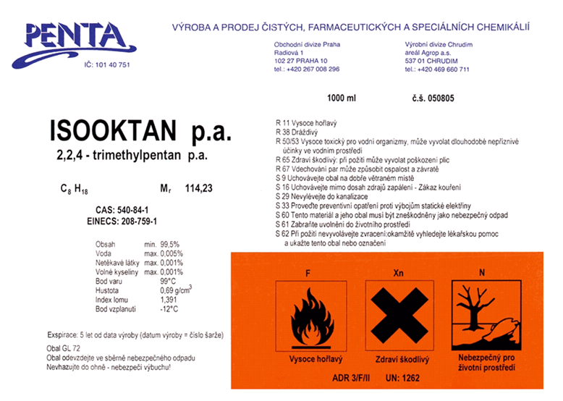
Kromě výstražných symbolů jsou obaly s nebezpečnými chemickými látkami označeny tzv. R-větami a S-větami.

Slide 12
R-věty označují a upřesňují rizikovost nebezpečných látek.
S-věty obsahují pokyny pro bezpečné zacházení s nebezpečnou látkou.

Slide 13
Úkol č. 1
K výstražnému symbolu přiřaď nebezpečnou vlastnost.

Slide 14
výbušné - E
žíravé - C
oxidující - O
toxické - T,
vysoce toxické - T⁺
hořlavé - F, extrémně hořlavé - F⁺
dráždivé - X_{i}, zdraví
škodlivé - X_{n}
nebezpečné pro životní prostředí - N

Slide 15
Úkol č. 2
Následující věty rozděl na tzv. R-věty a S-věty.

Slide 16
R- VĚTY
S- VĚTY
Nevylévejte do kanalizace.
Vysoce toxický pro vodní organismy.
Proveďte preventivní opatření proti el. výbojům.

Slide 17
Úkol č. 3
Jakou metodu lze použít, pro zkoumání následujících vlastností látek.

Slide 18
vůně a zápach, barva, skupenství
hořlavost, rozpustnost látek
hustota látek
teplota, hmotnost, objem
měření
výpočet
pokus
pozorování

Slide 19
ZÁKLADNÍ ŠKOLA OLOMOUC příspěvková organizace MOZARTOVA 48, 779 00 OLOMOUC tel.: 585 427 142, 775 116 442; fax: 585 422 713 email: kundrum@centrum.cz; www.zs-mozartova.cz
Seznam použité literatury a pramenů:
BENEŠ, P. a kol. Základy praktické chemie 1. Praha : FORTUNA, 2006, ISBN 80-7168-879-7. s. 10-11.
Použité zdroje:
Obrazový materiál je použit z galerie obrázků a klipartů Microsoft Office nebo galerie autorky.

